Slide 1
3D-МОДЕЛЬ «ЭНЕРГИЯ» - «БУРАН»
Автор: Яковлев Даниил Артемович
Ученик 10 «Б» класса
Школа: №2070 имени Героя Советского Союза Г.А. Вартаняна
Руководитель: Петров Даниил Русланович
Преподаватель ДТ «Альтаир»

Slide 2
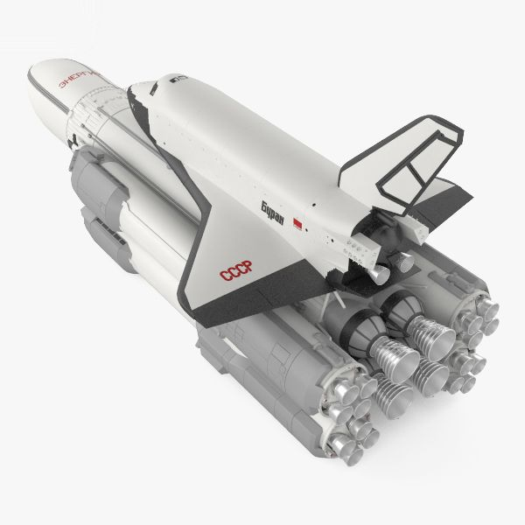
Актуальность проекта:
Актуальность проекта заключается в улучшении исследований и изучения космической программы «Энергия» — «Буран» в ракетно-космических классах.
К настоящему моменту большинство наших инженерно-авиационных классов нуждается в наличии 3D-моделей с механизмами закрепления-открепления и открытия-закрытия разных частей конструкции.

Slide 3
Цель работы:
Разработка и создание объёмной, масштабной модели «Энергия» — «Буран», с отделением ступеней и открытием модулей.

Slide 4
Задачи работы:
1. Изучить принцип работы механизма отделения космического челнока «Буран» от ракеты-носителя «Энергия».
2. Изучить принцип работы открытия внутренней части космического челнока «Буран».
3. Создать 3D-модели основных частей МТКС.
4. Оптимизировать модели для 3D-печати.
5. Собрать модели в большую конструкцию.

Slide 5
Методика выполнения работы
1.Обучение программному комплексу КОМПАС-3D
2.Разработка чертежей с помощью
измерения длины настоящих
моделей и масштабирования их
3.Создание моделей в комплексе
4.Печать 3D-моделей

Slide 6
Используемое оборудование
Программный комплекс КОМПАС-3D
3D-принтер
Стационарный компьютер с ОС Windows 10

Slide 7
Используемые материалы
Пластик,краски,клей,магниты.

Slide 8
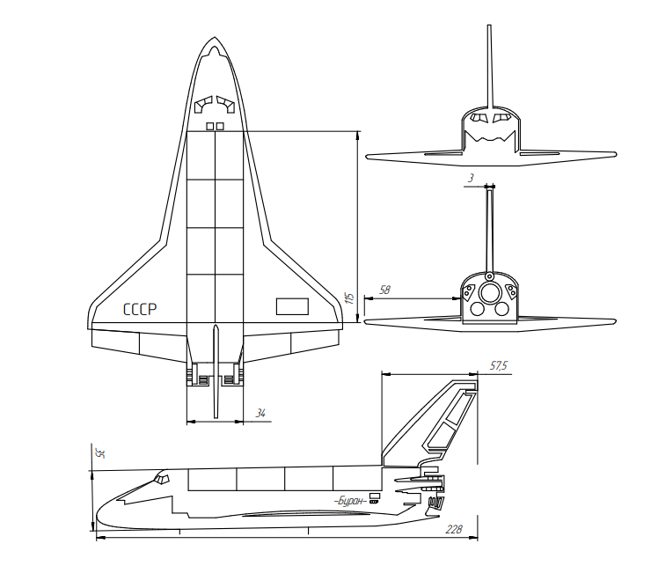
Полученные результаты
Создание 3D-модели космического челнока «БУРАН»

Slide 9
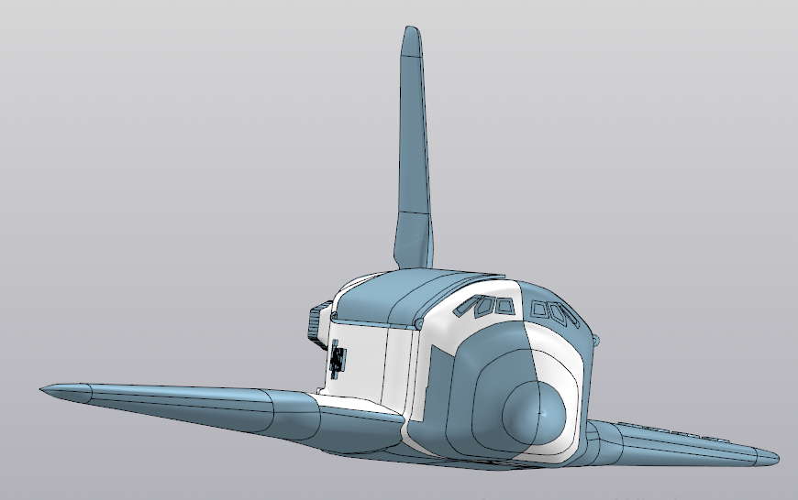
Полученные результаты
Создание 3D-модели космического челнока «БУРАН»

Slide 10
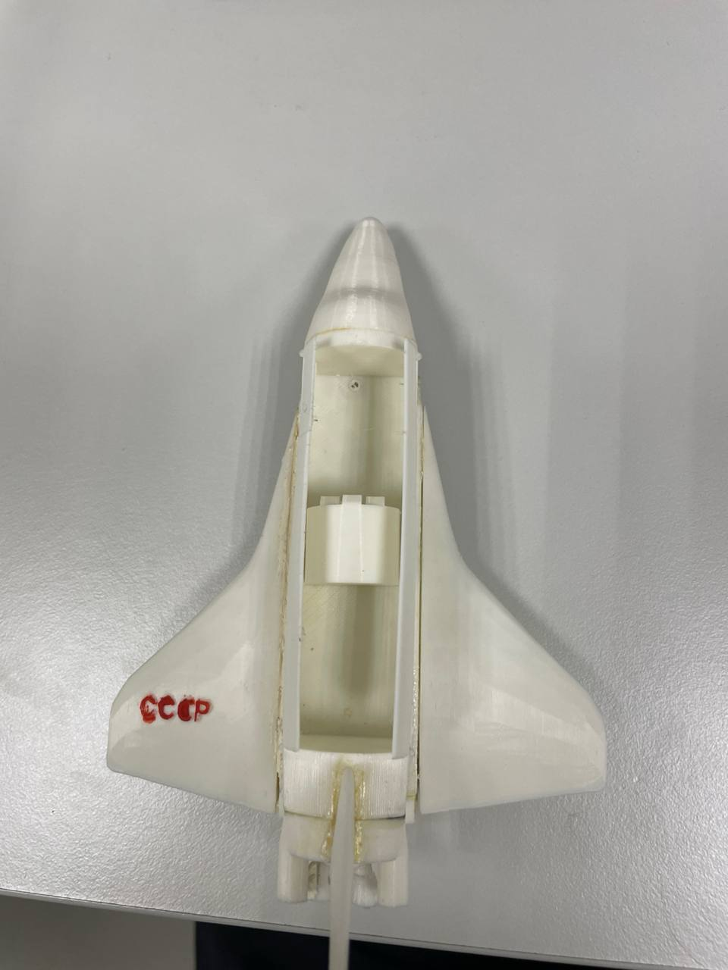
Полученные результаты
Создание 3D-модели космического челнока «БУРАН»

Slide 11
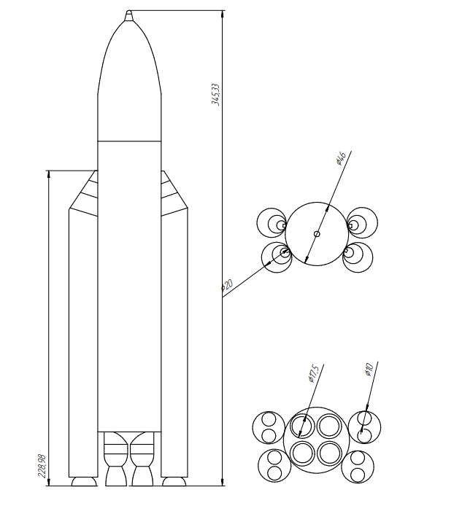
Полученные результаты
Создание 3D-модели ракеты-носителя «ЭНЕРГИЯ»

Slide 12
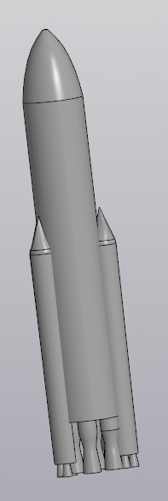
Полученные результаты
Создание 3D-модели ракеты-носителя «ЭНЕРГИЯ»

Slide 13
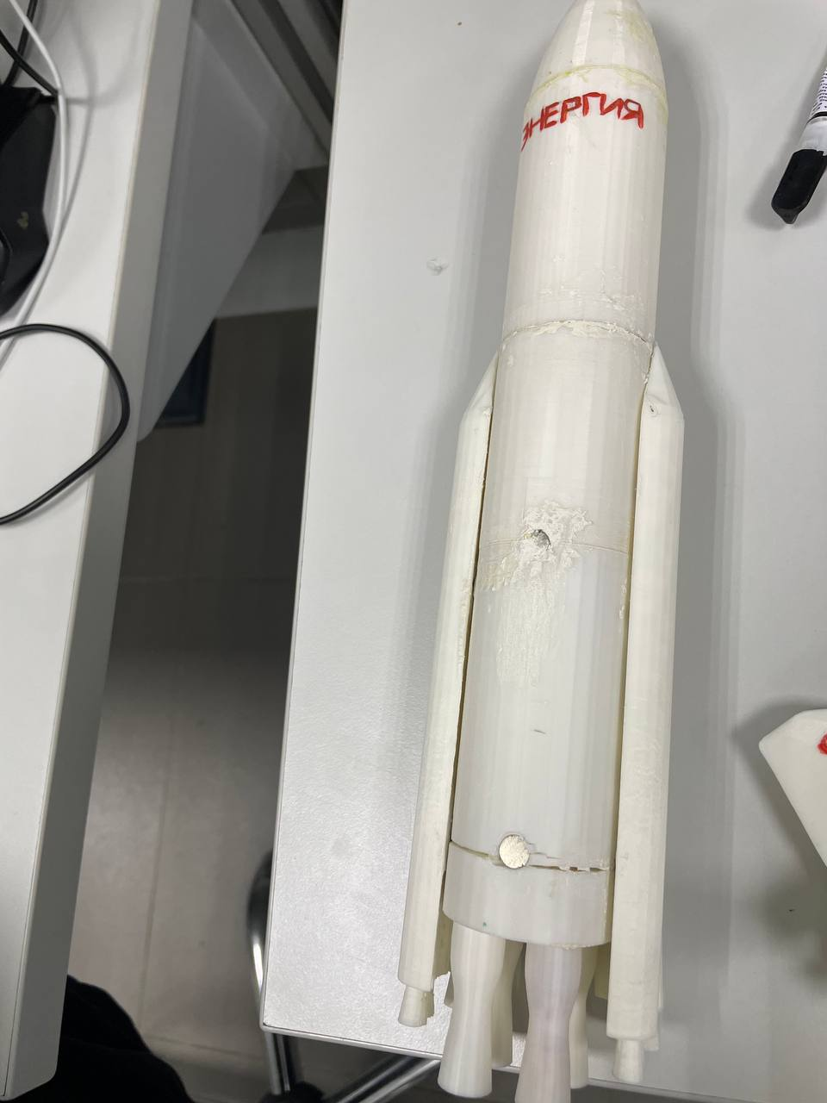
Полученные результаты
Создание 3D-модели ракеты-носителя «ЭНЕРГИЯ»

Slide 14
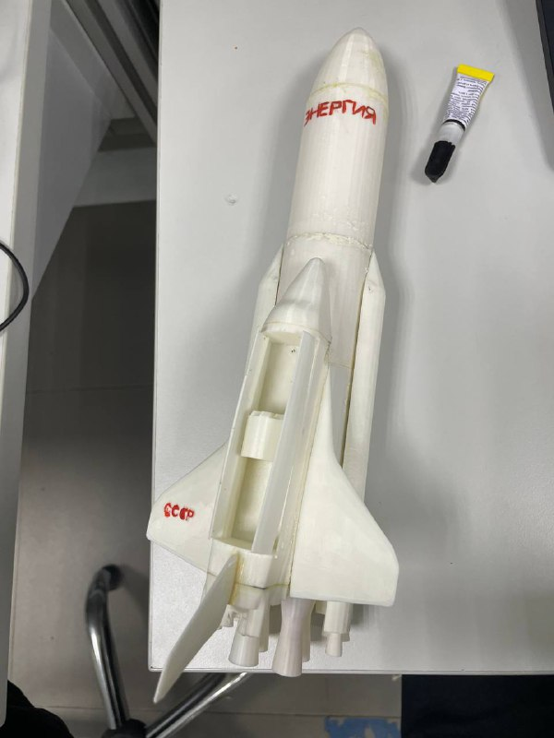
Полученные результаты
Создание общей модели многоразовой транспортной космической системы «ЭНЕРГИЯ» - «БУРАН»

Slide 15
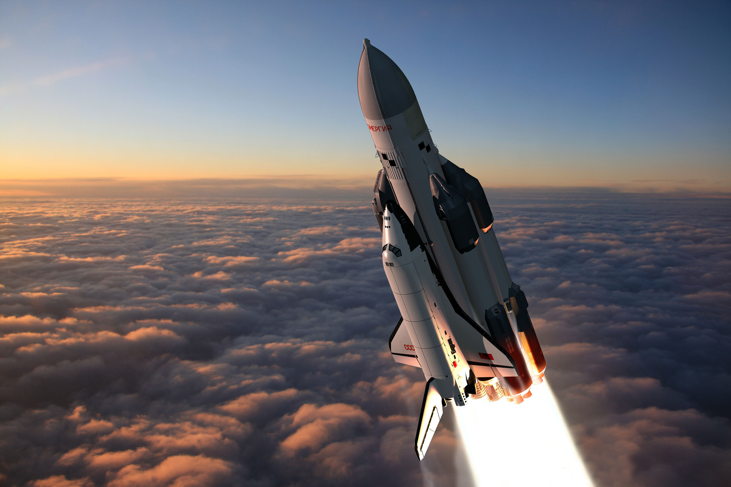
Дальнейшее развитие проекта
В дальнейшем я планирую создать модель,которая будет взлетать на небольшую высоту.

Slide 16
Выводы
Изучены принципы построения деталей , принципа работы (отсоединения и открытия) модулей МТКС, получены навыки разработки и проектирования 3D- моделей, освоен программный комплекс КОМПАС-3D.В ходе работы над проектом изготовлены 8 деталей, которые собраны в единую модель .

Slide 17
Список литературы:
1. Грабин Б. В. “Основы конструирования ракет-носителей космических аппаратов” (1991 г., 79 стр.)
2. Губанов Б. И. “Триумф и трагедия «Энергии». Размышления главного конструктора” (1998 г. ,796 стр.)
3.Дарчев Л. Н. “Обожжённые «Бураном» ” (2018 г. , 126 стр.)
4.Осин М. И. “Неожиданные открытия и новации «Бурана» ” (2013 г. ,360 стр.)
5.Сердюк В. К. “Проектирование средств космических аппаратов” (2009 г.,506 стр.)
6. Феодосьев В. И. “Основы техники ракетного полёта” (1979 г.,496 стр.)

